Slide 1


Aplicación de Datos para seguimiento y análisis de precios
https://www.linkedin.com/in/sebastianruggero/

Slide 2
Objetivo Variables
Productos Herramientas
App
Mockup Desktop
Mockup Mobile
El objetivo principal del proyecto es rastrear los precios de productos cotidianos y calcular las tasas de inflación en Argentina.
El proyecto se enfoca en monitorear los precios de una selección de productos de consumo masivo en www.mercadolibre.com.ar
Estos productos incluyen alimentos, artículos de cuidado personal y productos para el hogar.
https://www.linkedin.com/in/sebastianruggero/

Slide 3
Objetivo Variables
Productos Herramientas
App
Mockup Desktop
Mockup Mobile
Variables a Recopilar:
Se recopilan diariamente las siguientes variables:
Título del Producto: Se obtiene el título del producto de la página de resultados de búsqueda.
Enlace de la Publicación: Se recopila el enlace URL de la publicación para acceder a más detalles sobre el producto.
Precios: Se extraen los precios de los productos listados en la página de resultados.
Vendedor: Se obtiene información sobre el vendedor del producto.
Detalles del Producto: Se recopilan detalles adicionales del producto, como color, tamaño, etc.
Cantidad Disponible: Se registra la cantidad disponible del producto, si está disponible en la página.
Estado de la Publicación: Se recopila información sobre el estado de la publicación del producto.
Oferta Disponible: Se registra si hay alguna oferta disponible para el producto.
Fecha de Recopilación de Datos: Se incluye la fecha y hora en que se recopilaron los datos para cada producto.
Estas variables proporcionan una visión completa de la información recopilada para cada producto en la plataforma de MercadoLibre.
https://www.linkedin.com/in/sebastianruggero/

Slide 4
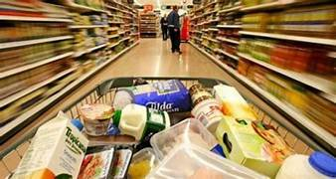
Objetivo Variables
Productos Herramientas
App
Mockup Desktop
Mockup Mobile
Los productos seleccionados para el seguimiento de precios incluyen:
Aceite de Oliva
Aceite de Girasol
Arroz
Leche Descremada
Yerba Mate
Azúcar
Harina
Fideos
Café
Té
Pañales
Papel Higiénico
Yogur
Queso
Galletas
Cereal
Agua Mineral

Slide 5



Objetivo Variables
Productos Herramientas
App
Mockup Desktop
Mockup Mobile
Herramientas y bibliotecas utilizadas
Este proyecto se desarrolla utilizando las siguientes herramientas y bibliotecas:
1. Python
Todo el proceso de extracción y análisis se implementa en Python, un lenguaje de programación versátil y ampliamente utilizado. Python proporciona varias bibliotecas y frameworks que simplifican la extracción de datos de la web, la manipulación de datos y el análisis.
2. BeautifulSoup
BeautifulSoup es una biblioteca de Python que se utiliza para la extracción de datos de páginas HTML y XML. En este proyecto, BeautifulSoup se emplea para extraer información de las páginas de productos de MercadoLibre.
3. Power BI
Power BI se utiliza para la visualización y análisis de los datos recopilados. Es una herramienta de análisis empresarial de Microsoft que permite a los usuarios visualizar y compartir información de sus datos. Los datos extraídos utilizando Python y BeautifulSoup pueden importarse a Power BI para crear paneles interactivos e informativos y generar informes.
https://www.linkedin.com/in/sebastianruggero/

Slide 6
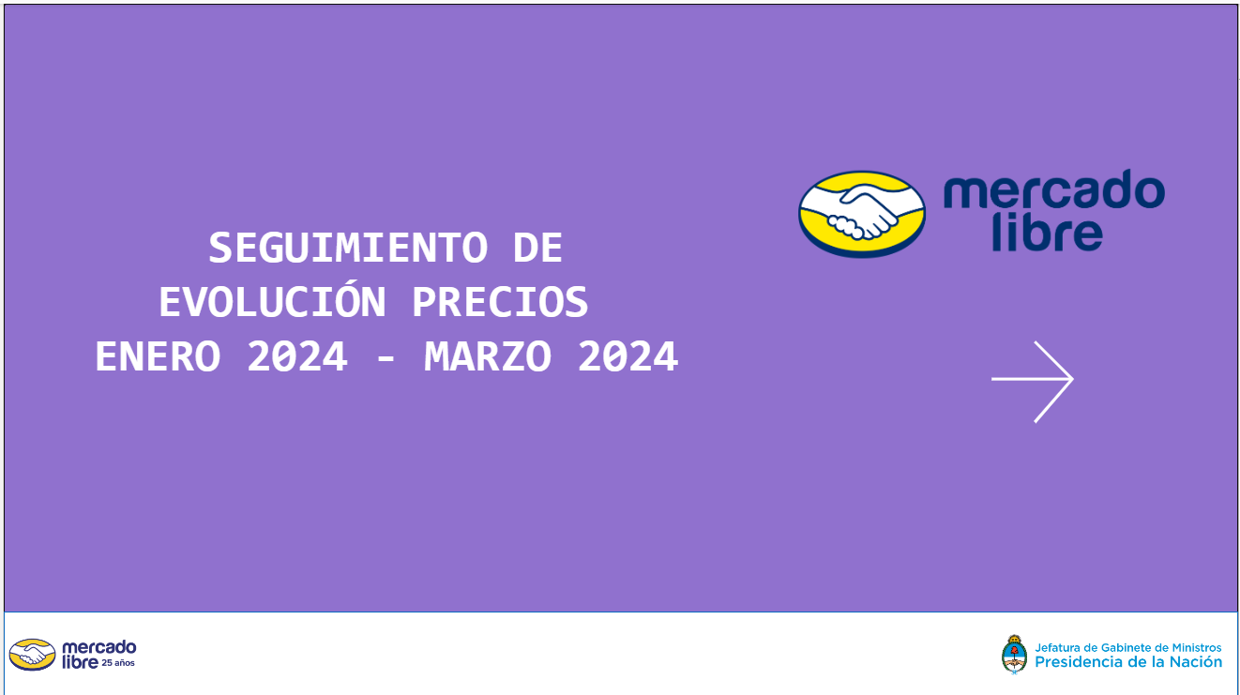
Objetivo Variables
Productos Herramientas
App
Mockup Desktop
Mockup Mobile
https://www.linkedin.com/in/sebastianruggero/

Slide 7
Objetivo Variables
Productos Herramientas
App
Mockup Desktop
Mockup Mobile
https://www.linkedin.com/in/sebastianruggero/

Slide 8
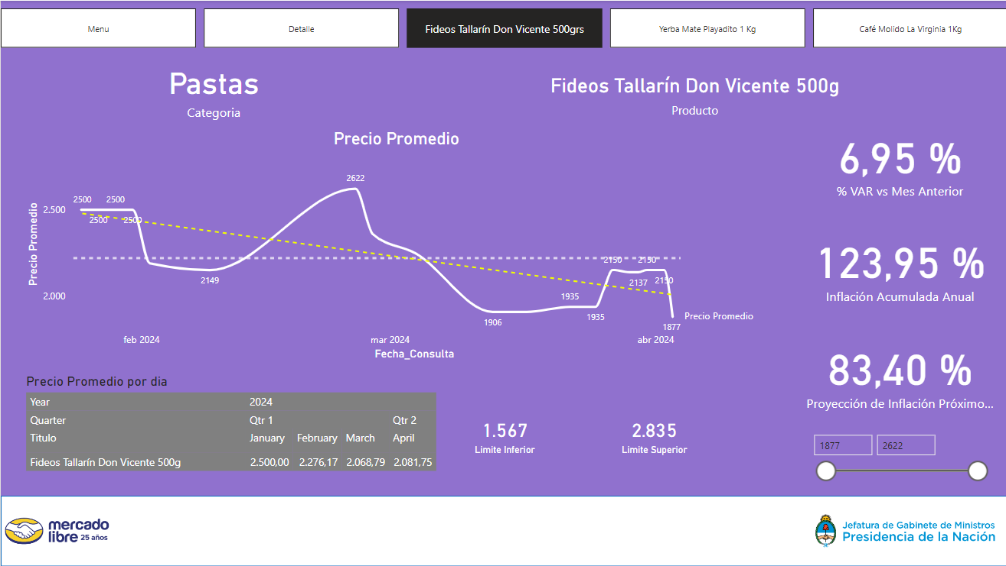
Objetivo Variables
Productos Herramientas
App
Mockup Desktop
Mockup Mobile
https://www.linkedin.com/in/sebastianruggero/

Slide 9
Fin.

